Slide 1



Slide 2
توجيهات تنظيمية لتدبير حصص الأسبوع السادس
تخصص الحصص 1-2-3-4 للمراجعة استعدادا للتقويم الكتابي؛
عند الحاجة، يتم تمرير روائز الطلاقة و التحدث في نهاية حصص المراجعة ؛
يمرر الأستاذ(ة) عددا محدودا من المتعلمين خلال كل حصة بما يضمن استكمال التمرير خلال 3 حصص؛
تمرر روائز الطلاقة و التحدث فرديا خلال جلسة واحدة؛
بالنسبة للمتعلمين في وضعية إعاقة يكيف الأستاذ(ة) روائز الطلاقة و التحدث حسب نوع القصور؛
تصحح أنشطة المراجعة بشكل جماعي؛
قبل الشروع في تقويم الطلاقة والتحدث يتم فصل الحاسوب عن المسلاط؛

Slide 3






تعيين تلميذ(ة) للإجابة
توجيهات و شرح التعليمات
عرض فيديو
المرور بين الصفوف للمساعدة و تصحيح الإنجازات
عمل في ثنائيات
نهاية الشريط، المرور إلى الشريحة الموالية.

Slide 4

تنظيم حصص الأسبوع السادس
اليوم 4 -
اليوم 1 -
أنشطة المراجعة – الإنتاج الكتابي
أنشطة المراجعة – الفهم القرائي
أنشطة المراجعة - الصرف و التحويل
اليوم 5 -
اليوم - 2
تقويم المعجم – الفهم – الظواهر اللغوية
تقويم فهم المسموع – الإنتاج الكتابي.
أنشطة المراجعة – الأساليب
أنشطة المراجعة – التراكيب
اليوم 6 -
اليوم - 3
تصحيح تقويم المعجم – الفهم – الظواهر اللغوية
تصحيح تقويم فهم المسموع – الإنتاج الكتابي.
أنشطة المراجعة – الإملاء
أنشطة المراجعة – الإنتاج الكتابي

Slide 5




هيكلة حصة اليوم الثاني
01 - أنشطة المراجعة والتوليف
الإملاء : الهمزة المتوسطة.
02 - أنشطة المراجعة والتوليف
الإنتاج الكتابي

Slide 6


افتتاح الحصة
افتتاح الحصة
ترحيب

Slide 7

مرحبا بكم ، سنبدأ حصة اللغة العربية.
اختــتام الحــصة
إنتاج كتابي
إملاء
افتتاح الحصة

Slide 8


ضعوا اللوحة والكراسة في القمطر
اختــتام الحــصة
إنتاج كتابي
إملاء
افتتاح الحصة

Slide 9
الإملاء
إملاء:
الهمزة المتوسطة
مراجعة وتوليف

Slide 10

سنراجع خلال هذه الحصة قواعد كتابة الهمزة المتوسطة. كيف نحدد موضع كتابة المتوسطة ؟
اختــتام الحــصة
إنتاج كتابي
إملاء
افتتاح الحصة
اَلْهَمْزَةُ ٱلْمُتَوَسِّطَةُ.

Slide 11
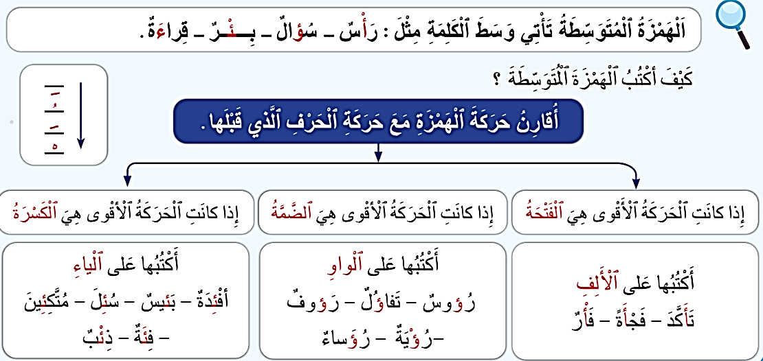
من يقرأ ؟
اختــتام الحــصة
الإنتاج الكتابي
الإملاء
افتتاح الحصة

Slide 12
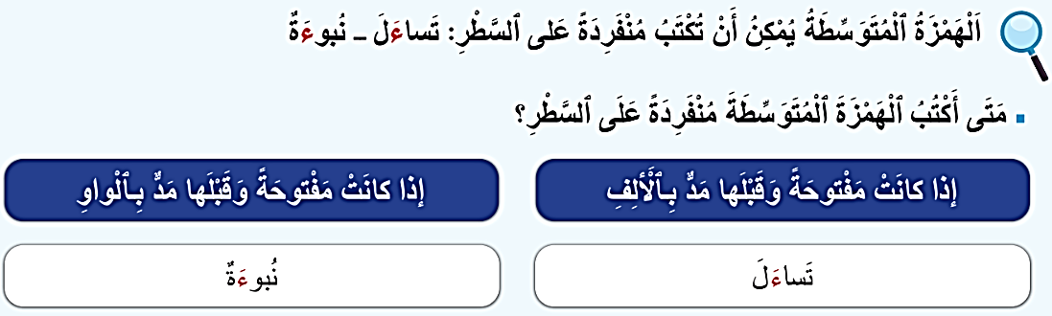
من يقرأ ؟
اختــتام الحــصة
الإنتاج الكتابي
الإملاء
افتتاح الحصة

Slide 13
خذوا ألواحكم. اكتبوا الهمزة المناسبة في الكلمات التالية.
اختــتام الحــصة
الإنتاج الكتابي
الإملاء
افتتاح الحصة
مَسْــــ...ولٌ
صا...ـــمٌ

Slide 14
صححوا. لماذا كتبت الهمزة على الياء و على الواو؟
اختــتام الحــصة
الإنتاج الكتابي
الإملاء
افتتاح الحصة
مَسْــــــؤولٌ
صائِـــــمٌ

Slide 15
اكتبوا الهمزة المناسبة في الكلمات التالية.
اختــتام الحــصة
الإنتاج الكتابي
الإملاء
افتتاح الحصة
فَجْـــ....ةً
عَبا...ةٌ

Slide 16
صححوا. لماذا كتبت الهمزة على السطر و و على الواو؟
اختــتام الحــصة
الإنتاج الكتابي
الإملاء
افتتاح الحصة
فَجْـــــأَةً
عَباءَةٌ

Slide 17
الآن. دائما على ألواحكم. أكتبوا فقط الكلمة الصحيحة.
اختــتام الحــصة
الإنتاج الكتابي
الإملاء
افتتاح الحصة
مُؤَلِّفٌ
مُئَلِّفٌ
مُأَلِّفٌ

Slide 18
صححوا. لماذا كتبت الهمزة على الواو ؟
اختــتام الحــصة
الإنتاج الكتابي
الإملاء
افتتاح الحصة
مُـــــؤَلِّفٌ

Slide 19
أكتبوا فقط الكلمة الصحيحة.
اختــتام الحــصة
الإنتاج الكتابي
الإملاء
افتتاح الحصة
تَفاألَ
تَفائَلَ
تَفاءَلَ

Slide 20
صححوا. لماذا كتبت الهمزة على السطر ؟
اختــتام الحــصة
الإنتاج الكتابي
الإملاء
افتتاح الحصة
تَفـــاءَلَ

Slide 21
أكتبوا فقط الكلمة الصحيحة.
اختــتام الحــصة
الإنتاج الكتابي
الإملاء
افتتاح الحصة
مَلاؤِكَةٌ
مَلائِكَةٌ
مَلاءِكَةٌ

Slide 22
صححوا. لماذا كتبت الهمزة على الياء ؟
اختــتام الحــصة
الإنتاج الكتابي
الإملاء
افتتاح الحصة
مَلائِـــكَةٌ

Slide 23
خذوا دفاتركم. أنجزوا النشاط التالي. معكم 10 دقائق للإجابة.
اختــتام الحــصة
الإنتاج الكتابي
الإملاء
افتتاح الحصة
أَكْمِلِ ٱلْكَلِماتِ بِٱلْهَمْزَةِ ٱلْمُتَوَسِّطَةِ ٱلْمُناسِبَةِ:
1. يُـــ.....منُ ٱلطِّفْلُ بِأَحْلامِهِ ٱلْجَميلَةِ.
2. قَرَأَ ٱلتِّلْميذُ سُـــ.....الَ ٱلْأُسْتاذِ بِعِنايَةٍ.
3. وَجَدَ ٱلْعُمّالُ بِــــ.....راً قَديمَةً في ٱلْحَديقَةِ.
4. حَضَر رَ.....يسُ ٱلْفَريقِ ٱلْمُقابَلَةَ.
5. أَحَبَّ ٱلْجَميعُ ٱلْمُــ.....لِّفَ ٱلْمَشْهورَ.
6. اسْتَيْقَظَ ٱلمَــ.....مومُ باكِراً لِيُـــ....دِّنَ.
7. حَلَّ ٱلتِّلْميذُ ٱلْمَسْـــ.....لَةَ ٱلصَّعْبَةَ بِسُهولَةٍ.
8. يَشْعُرُ بِٱلتَّفا....لِ كُلَّما نَجَحَ في عَمَلِهِ.

Slide 24
سأمر بين الصفوف لمساعدتكم.
اختــتام الحــصة
الإنتاج الكتابي
الإملاء
افتتاح الحصة
أَكْمِلِ ٱلْكَلِماتِ بِٱلْهَمْزَةِ ٱلْمُتَوَسِّطَةِ ٱلْمُناسِبَةِ:
1. يُـــ.....منُ ٱلطِّفْلُ بِأَحْلامِهِ ٱلْجَميلَةِ.
2. قَرَأَ ٱلتِّلْميذُ سُـــ.....الَ ٱلْأُسْتاذِ بِعِنايَةٍ.
3. وَجَدَ ٱلْعُمّالُ بِــــ.....راً قَديمَةً في ٱلْحَديقَةِ.
4. حَضَر رَ.....يسُ ٱلْفَريقِ ٱلْمُقابَلَةَ.
5. أَحَبَّ ٱلْجَميعُ ٱلْمُــ.....لِّفَ ٱلْمَشْهورَ.
6. اسْتَيْقَظَ ٱلمَــ.....مومُ باكِراً لِيُـــ....دِّنَ.
7. حَلَّ ٱلتِّلْميذُ ٱلْمَسْـــ.....لَةَ ٱلصَّعْبَةَ بِسُهولَةٍ.
8. يَشْعُرُ بِٱلتَّفا....لِ كُلَّما نَجَحَ في عَمَلِهِ.

Slide 25
نصحح؛ من يكتب الكلمة على السبورة. هل انتم متفقون؟ لماذا؟
اختــتام الحــصة
الإنتاج الكتابي
الإملاء
افتتاح الحصة
أَكْمِلِ ٱلْكَلِماتِ بِٱلْهَمْزَةِ ٱلْمُتَوَسِّطَةِ ٱلْمُناسِبَةِ:
1. يُـــ.....منُ ٱلطِّفْلُ بِأَحْلامِهِ ٱلْجَميلَةِ.
2. قَرَأَ ٱلتِّلْميذُ سُـــ.....الَ ٱلْأُسْتاذِ بِعِنايَةٍ.
3. وَجَدَ ٱلْعُمّالُ بِــــ.....راً قَديمَةً في ٱلْحَديقَةِ.
4. حَضَر رَ.....يسُ ٱلْفَريقِ ٱلْمُقابَلَةَ.
5. أَحَبَّ ٱلْجَميعُ ٱلْمُــ.....لِّفَ ٱلْمَشْهورَ.
6. اسْتَيْقَظَ ٱلمَــ.....مومُ باكِراً لِيُـــ....دِّنَ.
7. حَلَّ ٱلتِّلْميذُ ٱلْمَسْـــ.....لَةَ ٱلصَّعْبَةَ بِسُهولَةٍ.
8. يَشْعُرُ بِٱلتَّفا....لِ كُلَّما نَجَحَ في عَمَلِهِ.

Slide 26
صححوا.
اختــتام الحــصة
الإنتاج الكتابي
الإملاء
افتتاح الحصة
أَكْمِلِ ٱلْكَلِماتِ بِٱلْهَمْزَةِ ٱلْمُتَوَسِّطَةِ ٱلْمُناسِبَةِ:
1. يُـــؤْمنُ ٱلطِّفْلُ بِأَحْلامِهِ ٱلْجَميلَةِ.
2. قَرَأَ ٱلتِّلْميذُ سُـــؤَالَ ٱلْأُسْتاذِ بِعِنايَةٍ.
3. وَجَدَ ٱلْعُمّالُ بِــــئْــراً قَديمَةً في ٱلْحَديقَةِ.
4. حَضَر رَئِــيسُ ٱلْفَريقِ ٱلْمُقابَلَةَ.
5. أَحَبَّ ٱلْجَميعُ ٱلْمُــــؤَلِّفَ ٱلْمَشْهورَ.
6. اِسْتَيْقَظَ ٱلمَــأْمومُ باكِراً لِيُـــؤَدِّنَ.
7. حَلَّ ٱلتِّلْميذُ ٱلْمَسْـــأَلَةَ ٱلصَّعْبَةَ بِسُهولَةٍ.
8. يَشْعُرُ بِٱلتَّفاؤُلِ كُلَّما نَجَحَ في عَمَلِهِ.

Slide 27
الإنتاج الكتابي
إنتاج كتابي:
كتابة إعلان.
مراجعة وتوليف

Slide 28
سنتذكر معا طريقة كتابة إعلان حول نشاطٍ أو حدث فني أو ثقافي .
اختــتام الحــصة
الإنتاج الكتابي
الإملاء
افتتاح الحصة
كِتابَةُ إِعْلانٍ.

Slide 29

ما هي عناصر الإعلان؟ ماذا نكتب في كل عنصر؟
اختــتام الحــصة
الإنتاج الكتابي
الإملاء
افتتاح الحصة

Slide 30
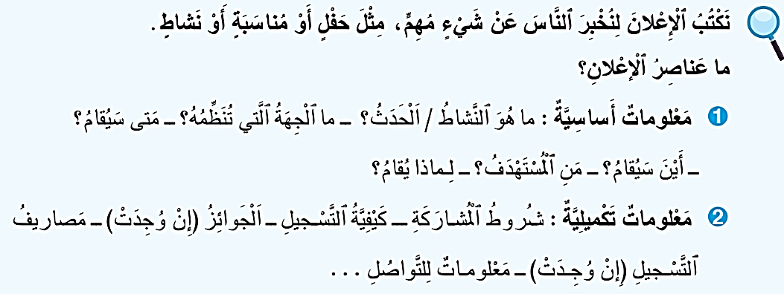
من يقرأ؟
اختــتام الحــصة
الإنتاج الكتابي
الإملاء
افتتاح الحصة

Slide 31
من يقرأ وضعية الكتابة.
اختــتام الحــصة
الإنتاج الكتابي
الإملاء
افتتاح الحصة
بِمُناسَبَةِ ٱلْأُسْبوعِ ٱلْعالَمِيِّ لِلْكِتابِ، تُنَظِّمُ مَدْرَسَتُكُمْ مَعْرِضاً لِلْكُتُبِ وَٱلْقِصَصِ تَحْتَ شِعارِ :
كِتَابٌ في يَدِ كُلِّ طِفْلٍ.
قُمْ بِإِعْدادِ إِعْلانٍ مُناسِبٍ لِهَذا ٱلنَّشاطِ.

Slide 32
على دفاتركم. أنجزوا المطلوب. معكم 15 دقيقة.
اختــتام الحــصة
الإنتاج الكتابي
الإملاء
افتتاح الحصة
بِمُناسَبَةِ ٱلْأُسْبوعِ ٱلْعالَمِيِّ لِلْكِتابِ، تُنَظِّمُ مَدْرَسَتُكُمْ مَعْرِضاً لِلْكُتُبِ وَٱلْقِصَصِ تَحْتَ شِعارِ :
كِتَابٌ في يَدِ كُلِّ طِفْلٍ.
قُمْ بِإِعْدادِ إِعْلانٍ مُناسِبٍ لِهَذا ٱلنَّشاطِ.

Slide 33
سأمر بين الصفوف لمساعدتكم.
اختــتام الحــصة
الإنتاج الكتابي
الإملاء
افتتاح الحصة
بِمُناسَبَةِ ٱلْأُسْبوعِ ٱلْعالَمِيِّ لِلْكِتابِ، تُنَظِّمُ مَدْرَسَتُكُمْ مَعْرِضاً لِلْكُتُبِ وَٱلْقِصَصِ تَحْتَ شِعارِ :
كِتَابٌ في يَدِ كُلِّ طِفْلٍ.
قُمْ بِإِعْدادِ إِعْلانٍ مُناسِبٍ لِهَذا ٱلنَّشاطِ.

Slide 34
نصحح. يصحح كل واحد منكم إنجاز زميله. تأكدوا من وجود العناصر التالية. 5 دقائق
اختــتام الحــصة
الإنتاج الكتابي
الإملاء
افتتاح الحصة
يَتَضَمَّنُ ٱلْإِعْلانُ ٱلنّاجِحُ خَمْسَةَ عَناصِرَ أَسَاسِيَّةٍ وَهِيَ:
ذِكْرُ ٱسْمِ ٱلنَّشاطِ وَشِعارِهِ؛
تَحْديدُ ٱلتّارِيخِ وَٱلتَّوْقيتِ،
تَحْديدُ ٱلْمَكانِ،
ذِكْرُ مُحْتَوَياتِ ٱلنَّشاطِ،
تَوَجيهُ ٱلدَّعْوَةِ لِلْحُضورِ.

Slide 35
الآن يصحح كل واحد منكم إنجازه. 5 دقائق.
اختــتام الحــصة
الإنتاج الكتابي
الإملاء
افتتاح الحصة
يَتَضَمَّنُ ٱلْإِعْلانُ ٱلنّاجِحُ خَمْسَةَ عَناصِرَ أَسَاسِيَّةٍ وَهِيَ:
ذِكْرُ ٱسْمِ ٱلنَّشاطِ وَشِعارِهِ؛
تَحْديدُ ٱلتّارِيخِ وَٱلتَّوْقيتِ،
تَحْديدُ ٱلْمَكانِ،
ذِكْرُ مُحْتَوَياتِ ٱلنَّشاطِ،
تَوَجيهُ ٱلدَّعْوَةِ لِلْحُضورِ.

Slide 36
من يقرأ الإعلان الذي كتبه؟
اختــتام الحــصة
الإنتاج الكتابي
الإملاء
افتتاح الحصة
بِمُناسَبَةِ ٱلْأُسْبوعِ ٱلْعالَمِيِّ لِلْكِتابِ، تُنَظِّمُ مَدْرَسَتُكُمْ مَعْرِضاً لِلْكُتُبِ وَٱلْقِصَصِ تَحْتَ شِعارِ :
كِتَابٌ في يَدِ كُلِّ طِفْلٍ.
قُمْ بِإِعْدادِ إِعْلانٍ مُناسِبٍ لِهَذا ٱلنَّشاطِ.

Slide 37
إليكم هذا النموذج. دونوه على دفاتركم و راجعوه في منازلكم.
اختــتام الحــصة
الإنتاج الكتابي
الإملاء
افتتاح الحصة
إِعْلانٌ
بِمُناسَبَةِ ٱلْأُسْبوعِ ٱلْعالَمِيِّ لِلْكِتابِ تَتَشَرَّفُ مَدْرَسَةُ ٱلنَّجاحِ ٱلِابْتِدائِيَّةُ بِدَعْوَتِكُمْ لِحُضور مَعْرِضِ ٱلْكُتُبِ وَٱلْقِصَصِ تَحتَ شِعارِ :
كِتابٌ في يَدِ كُلِّ طِفْلٍ
اَلتّاريخُ : يَوْمُ ٱلْخَميسِ 20 أَبْريلَ 2025
⏰ اَلتَّوْقيتُ : مِنَ ٱلسّاعَةِ ٱلتّاسِعَةِ صَباحاً إِلى ٱلثّالِثةِ بَعْدَ ٱلزّوالِ.
📍 اَلْمَكانُ : فِناءُ ٱلْمَدْرَسَةِ.
قِصَصٌ وَكُتُبٌ مُتَنَوِّعَةً.
جَوائِزُ لِأَحْسَنِ قارِئٍ وَأَحْسَنِ عَمَلٍ إِبْداعِيٍّ.
يُرَحِّبُ ٱلْمَعْرِضُ بِجَميعِ ٱلتَّلاميذِ وَأَوْلِياءِ ٱلْأُمُورِ وَٱلْأَساتِذَةِ.

Slide 38
اختتام الحصة

Slide 39
تمرير رائزي الطلاقة والتحدث.
يتم فصل الحاسوب عن المسلاط

Slide 40


Slide 41
رائز الطلاقة

Slide 42
موجهات تمرير رائز الطلاقة
يجلس المتعلم في وضعية تمكنه من القراءة في الحاسوب؛
يظهر الأستاذ(ة) على شاشة الحاسوب فقرة القراءة ( mode diaporama)؛
تمنح 30 ثانية للمتعلم للاطلاع على الفقرة قبل الانطلاق في القراءة؛
إذا تدارك المتعلم (دون أي مساعدة) وصحح الكلمة، لا يحتسب خطأ؛
يتم تسجيل عدد الكلمات المقروءة وعدد الأخطاء التي ارتكبها المتعلم في المكان المناسب على شبكة التفريغ؛
يتم تنقيط الطلاقة وفق سلم تنقيط على 10؛
تسجل نتيجة المتعلم في الطلاقة مباشرة على الشبكة وفق معايير التصحيح؛

Slide 43
معايير تصحيح الطلاقة
3ن | قرأ الفقرة باسترسال تام مع احترام تام لعلامات الترقيم. | الاسترسال
2ن | قرأ الفقرة باسترسال مع تعثرين في بعض الجمل.
1ن | لم يقرأ الفقرة باسترسال : قراءة متقطعة – تهجئة الكلمات
5ن | ارتكب أقل قطعا من 5 أخطاء. | الدقة
4ن | ارتكب ما بين 5 و8 أخطاء.
3ن | ارتكب ما بين 9 و12 خطأ.
2ن | ارتكب أكثر من 12 خطأ
2ن | قراءة معبرة بنبر و تنغيم مناسب. | التعبيرية
1ن | قراءة معبرة نسبيا.
0ن | قراءة غير معبرة.

Slide 44
لَمْ تَكُنِ ٱلْموسيقى بِٱلنِّسْبَةِ لِسَلْمى فَنّاً تَتَعَلَّمُهُ، بَلْ كانَتْ هَواءً تَتَنَفَّسُهُ حينَ تَضيقُ بِها ٱلْمَشاعِرُ. خَلْفَ كُلِّ نَغَمَةٍ تَعْزِفُها كانَ ثَمَّةَ كَلِمَةٌ لَمْ تَجِدْ طَريقَها إِلى ٱلشِّفاهِ. إِذا ٱنْتابهَا ٱلْحُزْنُ تَحَوَّلَ ٱلْميزانُ ٱلْموسيقِيُّ إِلى أَنْغامٍ شَجِيَّةٍ تتَدَفَّقُ بِلا حَرَجٍ، وَإِذا غَمَرَها ٱلْفَرَحُ صارَتِ ٱلْأَلْحانُ ٱبْتِساماتٍ تَمْلَأُ ٱلْفَضاءَ بَهْجَةً وَتَفاؤُلاً. أَدْرَكَتْ سَلْمى أَنَّ ٱلْموسيقَى لَيْسَتْ مُجَرَّدَ أَصْواتٍ تَتَعاقَبُ، بَلْ هِيَ ٱلْمَكانُ ٱلرَّحْبُ ٱلَّذي يَتَّسِعُ لِكُلِّ مَا ضاقَتْ بِها ٱلْكَلِماتُ.

Slide 45
وضعية تقويم التحدث

Slide 46
موجهات تمرير رائز التحدث
يظهر الأستاذ(ة) وضعية التحدث على شاشة الحاسوب؛
تمنح 30 ثانية للمتعلم لقراءة الوضعية وفهم التعليمة؛
تخصص دقيقتان على الأكثر لكل متعلم لأخذ الكلمة ؛
تكون كل الإجابات باللغة العربية الفصيحة؛
يتم تنقيط التحدث وفق سلم تنقيط على 10؛
يتم تسجيل نتيجة كل متعلم في شبكة التفريغ فور انتهاء التحدث وفق معايير التصحيح؛

Slide 47
معايير تصحيح وضعية التحدث
الرمز | المؤشرات |  | التنقيط
PO2 | التعبير عن مشاعره من مساعدة الصديق | تركيب ثلاث جمل للتعبير عن مشاعره. | 3ن | من 0 إلى 3
 |  | تركيب جملتين للتعبير عن مشاعره. | 2ن
 |  | تركيب جملة واحدة فقط. | 1ن
 | التعبير عن الشكر و الامتنان للصديق | تقديم ثلاث عبارات مناسبة. | 3ن | من 0 إلى 3
 |  | تقديم عبارتين مناسبتين. | 2ن
 |  | تقديم عبارة واحدة مناسبة. | 1ن
 | التحدث باسترسال. | ثلاثة توقفات على الأكثر (10 ثوان لكل توقف). | 2ن | من0 إلى 2
 |  | أكثر من أربعة توقفات. | 1ن
 | عدم ارتكاب أخطاء لغوية. | 4 أخطاء على الأكثر. | 2ن | من 0 إلى 2
 |  | أكثر من 5 أخطاء | 1ن
المجموع |  |  |  | 10

Slide 48
سَقَطَتْ حَقيبَتُكَ في ٱلطَّريقِ وَتَناثَرَتْ أَغْراضُكَ في كُلِّ مَكانٍ. حينَ أَرَدْتَ جَمْعَها وَجَدْتَ أَنَّ صَديقَكَ رَكَضَ إِلَيْكَ وَجَمَعَ كُلَّ شَيْءٍ قَبْلَكَ وَقالَ لَكَ: "لا تَتْعَبْ يا صَديقِي، قُمْ أَنا جَمَعْتُ كُلَّ شَيْءٍ.
تَحَدَّثْ عَنْ صَدِيقِكَ:
بِماذا شَعَرْتَ حِينَ رَأَيْتَ مَا فَعَلَهُ صَديقُكَ؟ (3 جُمَلٍ)
عَبِّرْ لِصَديقِكَ عَنْ شُكْرِكَ وَٱمْتِنانِكَ؟ (3 عِبَارَاتٍ)

